Slide 1
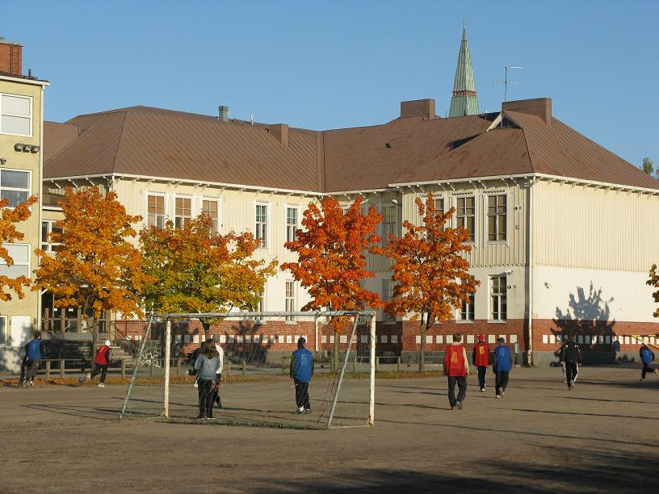
Ykkösten vanhempainilta 2017

Slide 2
Opiskelu lukiossa
kurssi
jakso
1. SYKSY
1. KEVÄT
5 jaksoa * 6 kurssia = 30 kurssia lukuvuodessa.
Kolme vuotta: 30 + 30 + 15 = 75 kurssia
1. jakso
2. jakso
3. jakso
4. jakso
5. jakso
elokuu
syyskuu
lokakuu
marraskuu
joulukuu
tammikuu
helmikuu
maaliskuu
huhtikuu
toukokuu

Slide 3
KURSSIMUOTOINEN LUKIO
Lukion oppiaineet on jaettu 38 tunnin kursseiksi
1
PAKOLLISET KURSSIT
valtakunnallinen opetussuunnitelma
47 lyhyellä matematiikalla
51 pitkällä matematiikalla
2
3
SYVENTÄVÄT KURSSIT
MAANTIEDE
valtakunnallinen opetussuunnitelma
opiskelija saa valita, mitkä syventävät hän opiskelee
opiskeltava vähintään 10 kurssia
lukiolla voi olla myös omia koulukohtaisia syventäviä kursseja
4
5
SOVELTAVAT KURSSIT
koulukohtaisia kursseja
ei ole pakko opiskella yhtään
muiden oppilaitosten kursseja
työkursseja
oppiainerajat ylittäviä kursseja
Lukion suorittamiseen
vaaditaan vähintään
75 kurssia
6

Slide 4
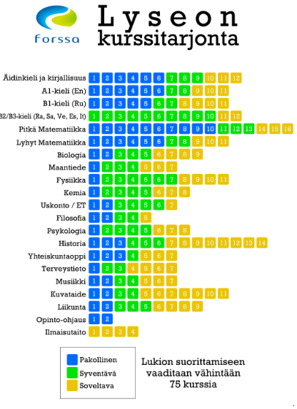
Lyseon
kurssitarjonta
(huomaa tuntijako-
kokeilu, josta
oma info ykkösille)

Slide 5
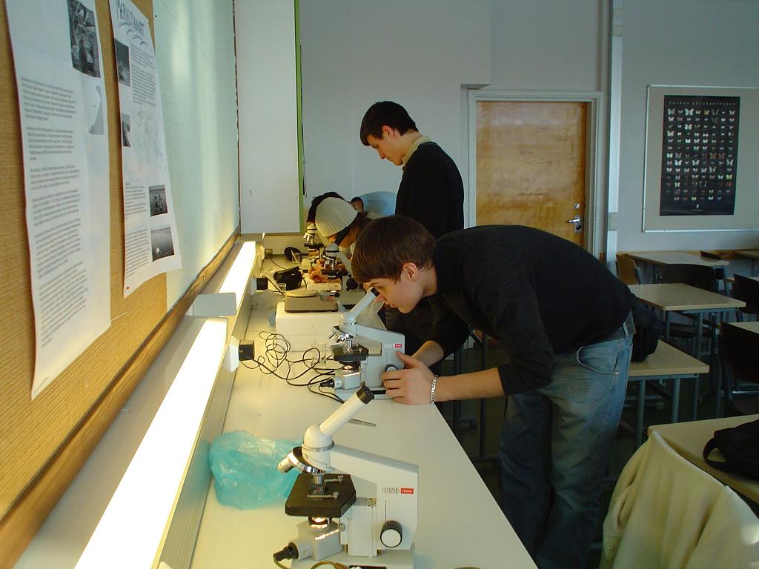
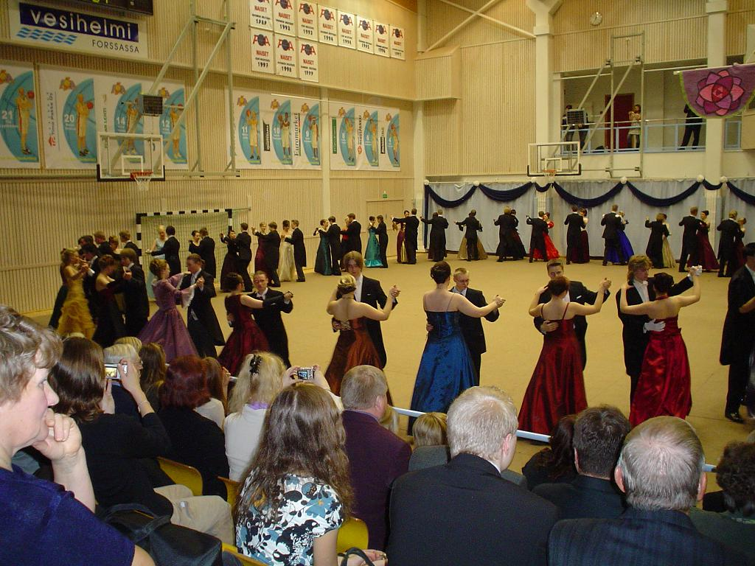
Opiskelu lukiossa
luokattomuus
kurssitarjotin
kiertotunti
koeviikko
uusintakoe
itsenäinen suoritus

Slide 6
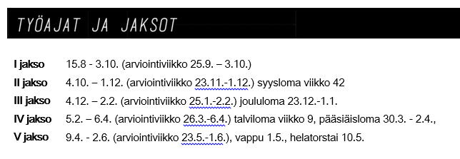
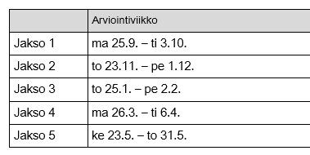
Jaksot ja koeviikot

Slide 7
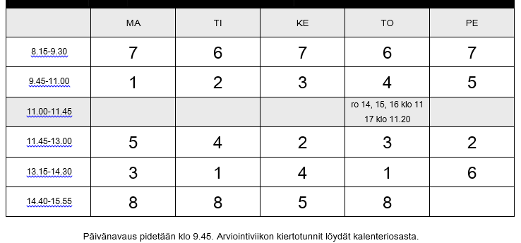
Kiertotuntikaavio

Slide 8
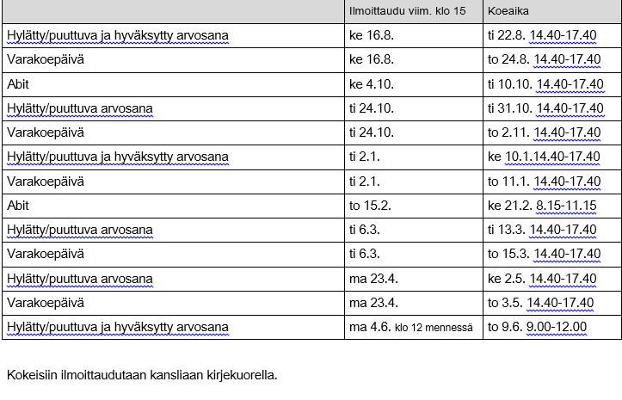
Uusintakokeet

Slide 9
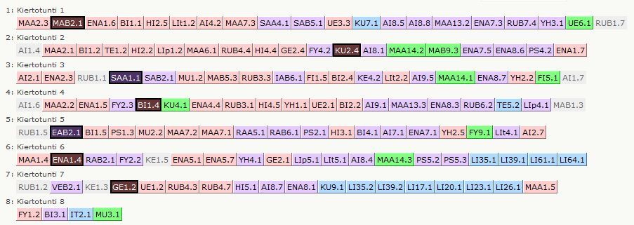
Kurssitarjotin

Slide 10
Tiedotus
https://forssan-yhteislyseo.onedu.fi
Pedanet: https://peda.net/forssa/forssan-yhteislyseo
Wilma: https://wilma.forssa.fi/
facebook

Slide 11
Miten lukio-opiskelu eroaa peruskoulusta?
”lukemista on paljon enemmän, kun taas ns. virallisia läksyjä on vähemmän
”oppitunneilla tahti on nopeampi”
”oma vastuu isompi”
”lukiossa rennompaa”
”jumalattoman iso koealue”
”lepposempaa…ei katota kokoajan läksyjen perään…mutta kokeissa vaaditaan enemmän”
”opiskelutekniikkaa on joutunut muokkaamaan mm. säännöllisemmäksi”
”luokkakaverit vaihtuvat melkein joka tunti”
”tunneilla rauhallisempaa”

Slide 12
Miten lukio-opiskelu eroaa peruskoulusta?
”lukemista on paljon enemmän, kun taas ns. virallisia läksyjä on vähemmän
”oppitunneilla tahti on nopeampi”
”oma vastuu isompi”
”lukiossa rennompaa”
”jumalattoman iso koealue”
”lepposempaa…ei katota kokoajan läksyjen perään…mutta kokeissa vaaditaan enemmän”
”opiskelutekniikkaa on joutunut muokkaamaan mm. säännöllisemmäksi”
”luokkakaverit vaihtuvat melkein joka tunti”
”tunneilla rauhallisempaa”

Slide 13
Oppitunti = 75 min.
”Hyvä, koska pystyy keskittyä paremmin ja yhtenä päivänä vähemmän aineita. Joskus kyllä pitkästyttää!”
”sopii varsinkin liikuntaan ja kuvikseen”
”mielestäni sujuvasti meneviä, mutta kuitenkin on sellaisia opettajia joiden opetus tuntuu tylsältä ja pitkästyttävältä, jolloin oppitunnin pituus tulee ilmi.”
”tunnilla ehtii tehdä kaikenlaista, mutta esim. matikan tunnit kuluvat hitaasti, jos ei ymmärrä jotain”

Slide 14
Jaksotodistus ja Wilma
arvioidut kurssit: numero / S
valitut kurssit: p, s, o
poissaolot
Wilmassa kaikki suoritukset https://wilma.forssa.fi/
huoltajan tunnukset voimassa siihen asti, kun opiskelija täyttää 18 v.

Slide 15
Opintojen suunnittelu ja tuki
2-4 v. → YO
alustavat kurssivalinnat → kurssitarjotin → kurssivalinnat keväällä → lukujärjestys
ryhmänohjaaja, aineenopettajat
opinto-ohjaajat
rehtorit, koulukuraattori
erityisopettaja, psykologi, hvr, tukitiimi
vanhemmat!

